Slide 1
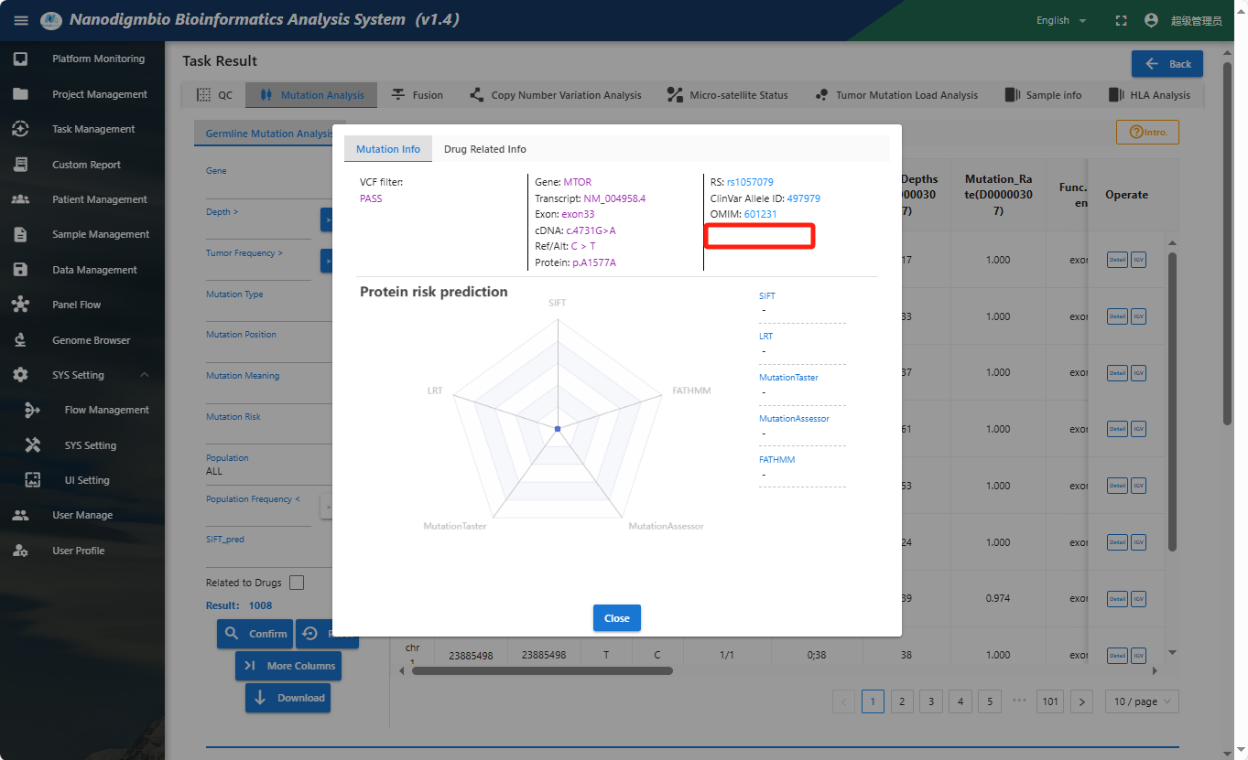
金域需求：每个突变加上mutalyzer的跳转
解决方法：
mutalyzer的跳转链接组成：
https://mutalyzer.nl/normalizer/ Transcript:cDNA
Transcript和cDNA从这里提取

Slide 2
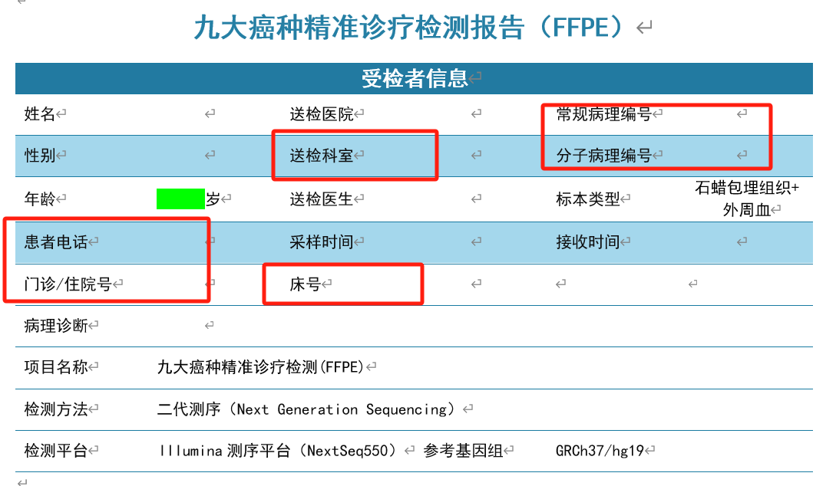
红框内信息添加到患者管理页面，然后加进samples.txt，注意往samples.txt文件末尾添加这些字段信息，因为我们已有脚本会从samples.txt文件会按照列读取信息

